Slide 1
Bluetooth® Low Energy
Amir Ardika Cahya Riyatna
24 Oktober 2023

Slide 2
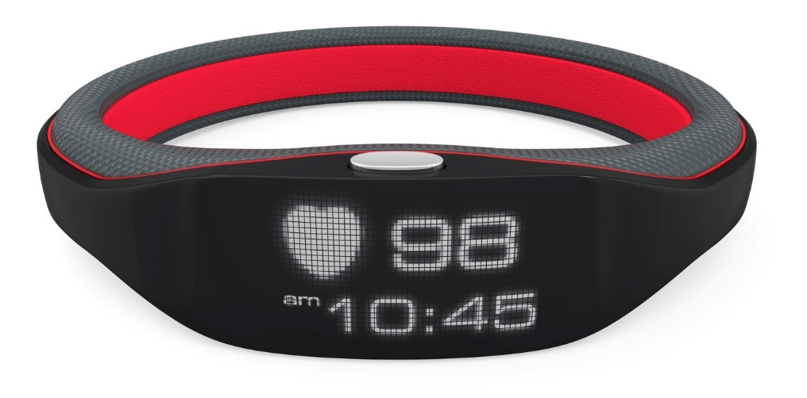
Bluetooth® Low Energy
Sebuah perangkat bluetooth yang didesign untuk meningkatkan efisiensi dari penggunaan daya baterai. Dengan cara menurukan daya radio, dalam hal ini koneksi Bluetooth® Low Energi akan tetap aktif namun hanya menyalakan radio dalam interval koneksi yang bervariasi dari 7,5 milidetik hingga 4 detik dan daya pancarnya berjarak 10m hingga 50m. Sejak tahun 2010 Bluetooth® Low Energi ini banyak digunakan pada smartwatch, health monitors, dsb.
Notes:
Oleh sebab itu komponen ble ini sangat tidak cocok digunakan untuk streaming video, high quality audio, dan transfer data dalam jumlah besar lainnya

Slide 3
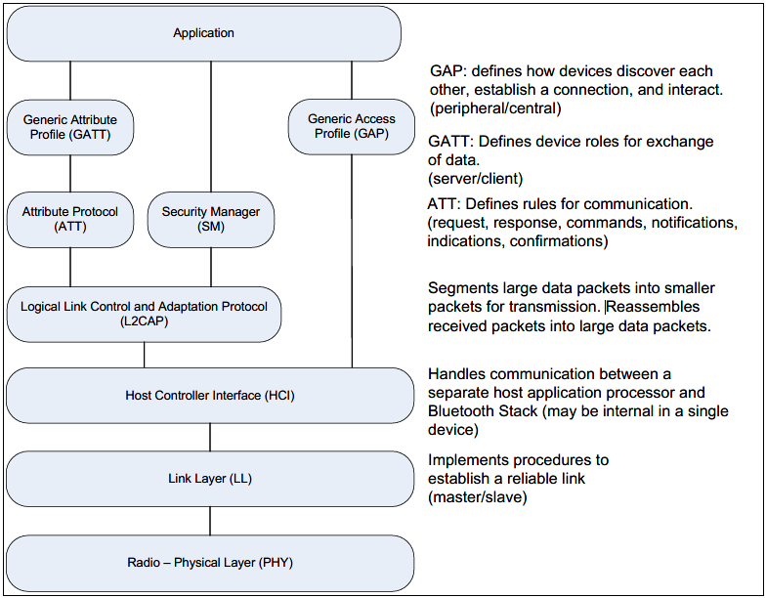
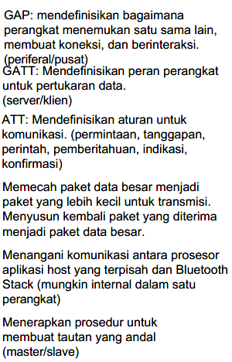
Bluetooth® Low Energy Protocol Stack
Notes:
Dalam protocol stack ini terdapat dua pembagian utama sebelum masuk ke application, yaitu host dan controller
Host: generic attribute profile (gatt) generic access profile (gap), attributr protocol (att) security manager (sm), dan logical link control and adaptation protocol (L2CAP)
Controller: host controllrt interface (hci), link layer (LL), dan radio-physical layer (phy)

Slide 4
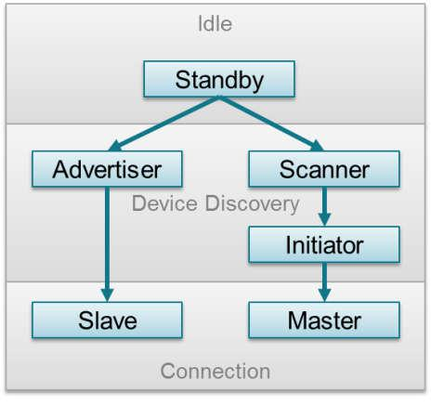
Generic Access Profile (GAP)
Peran Generic Access Profile (GAP)
Standby: kondisi dimana perangkat dalam kondisi siap saat direset.
Advertiser: kondisi perangkat melakukan advertising untuk memberitahu bahwa perangkat tersebut siap untuk disambungkan (berisi alamat dan beberapa data tambahan seperti nama perangkat).
Scanner: ketika menerima advertising, perangkat pemindaian mengirimkan pemindaian kepada advertiser. Advertiser merespon dengan respons pemindaian. Proses ini disebut penemuan perangkat. Ketika perangkat pemindaian sudah saling mengenal maka koneksi dapat dimulai.
Initiator: membuat alamat baru untuk perangkat peer dan ketika sebuah advertising telah diterima maka intiator akan meminta sambungan (link)
Slave/Master
Notes:
Layar ini bertanggung jawab dalam pencarian perangkat, membangun koneksi antar perangkat, dan membentuk interaksi satu sama lain berdasarkan perannya

Slide 5
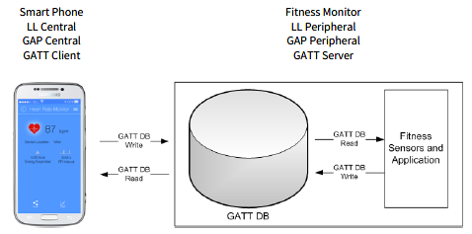
Generic Attribute Profile (GATT)
GATT adalah akronim untuk Profil Atribute Generik, dan ini mendefinisikan cara dua perangkat Bluetooth Hemat Energy mentransfer data bolak-balik menggunakan konsep yang disebut Layanan dan Karakteristik.
GATT memiliki dua peranan:
Server GATT
perangkat yang mengandung karakteristik database yang sedang dibaca atau ditulis oleh klien GATT.
Klien GATT
perangkat yang membaca atau menulis data dari atau ke server GATT.
Notes:
GATT mulai berlaku setelah koneksi khusus dibuat antara dua perangkat, yang berarti bahwa Anda telah melalui proses periklanan yang diatur oleh GAP. Yang paling penting untuk diingat dengan GATT dan koneksi adalah bahwa koneksi bersifat eksklusif. Yang dimaksud dengan itu adalah bahwa periferal BLE hanya dapat dihubungkan ke satu perangkat pusat (ponsel, dll.) pada satu waktu! Segera setelah periferal terhubung ke perangkat pusat, periferal akan berhenti mengiklankan dirinya sendiri dan perangkat lain tidak akan lagi dapat melihatnya atau menghubungkannya sampai koneksi yang ada terputus.

Slide 6
Layer yang mendefinisikan aturan untuk komunikasi Bluetooth® LE Ini memungkinkan klien GATT untuk menemukan dan mengakses atribut pada server GATT menggunakan enam operasi: Permintaan, Tanggapan, Perintah, Pemberitahuan, Indikasi, dan Konfirmasi. Sama halnya ATT memiliki 2 peran yaitu:
Server Server adalah perangkat yang mengekspos data yang dikontrol atau dikandungnya, dan mungkin beberapa aspek lain dari perilaku server yang mungkin dapat dikontrol oleh perangkat lain. server adalah perangkat yang menerima perintah masuk dari perangkat rekan, dan mengirimkan tanggapan, notifikasi dan indikasi. Client Client adalah perangkat yang berinteraksi dengan server dengan tujuan membaca data server yang terpapar dan / atau mengendalikan perilaku server. Ini adalah perangkat yang mengirim perintah dan permintaan dan menerima pemberitahuan dan indikasi yang masuk.

Slide 7
Logical Link Control and Adaptation Protocol (L2CAP) Layer
Merupakan bagian yang bertanggung jawab untuk mengambil paket data yang besar dari lapisan atas dan mensegmentasikan menjadi paket yang lebih kecil dan sebaliknya. Logical Link Control and Adaptation Protocol (L2CAP) Layer, dan ukurannya kisaran 23 hingga 512 byte.
Notes:
Berikut adalah beberapa fungsi utama dari L2CAP:
Multiplexing: L2CAP mendukung multiplexing antara berbagai protokol tingkat tinggi. Ini memungkinkan banyak layanan simultan untuk beroperasi di atas link fisik yang sama.
Segmentasi & Reassembly: L2CAP mengambil data dari aplikasi dan jika perlu, membaginya menjadi paket yang lebih kecil yang kemudian dikirim ke lapisan bawah. Di ujung penerima, L2CAP mengumpulkan paket-paket ini kembali menjadi data asli.
Quality of Service: L2CAP juga menyediakan mekanisme untuk Quality of Service (QoS) pada tingkat paket. Ini memungkinkan aplikasi untuk memberikan informasi tentang persyaratan latensi, delay, dan keandalan sehingga L2CAP dapat mengatur transmisi data dengan tepat.

Slide 8
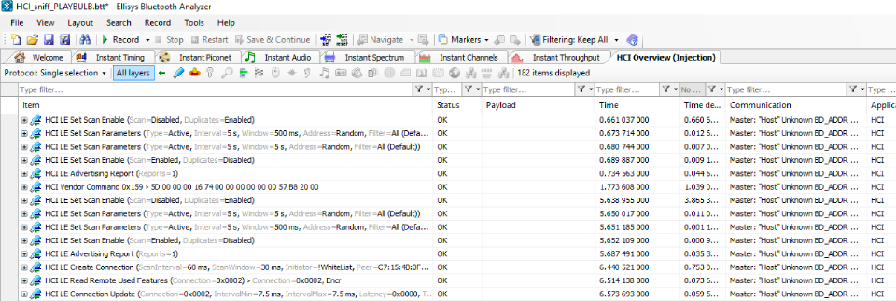
Host Controller Interface (HCI) Layer
Lapisan HCI adalah protokol standar yang ditentukan oleh spesifikasi Bluetooth yang memungkinkan lapisan host berkomunikasi dengan lapisan pengontrol. Tiga antarmuka perangkat keras yang didukung secara resmi oleh spesifikasi adalah: UART, USB, dan SDIO (Secure Digital Input Output). Tugas lapisan HCI adalah menyampaikan perintah dari host ke controller dan mengirimkan peristiwa kembali dari controller ke host.

Slide 9
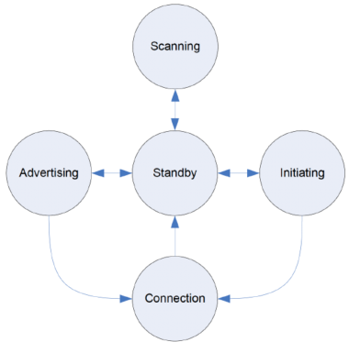
Link Layer
Standby: kondisi default di mana radio tidak mengirim atau menerima data apa pun.
Advertising: keadaan saat perangkat mengirimkan paket iklan untuk ditemukan dan dibaca oleh perangkat lain.
Scanning: keadaan saat perangkat memindai perangkat yang sedang beriklan.
Initiating: keadaan di mana perangkat pemindaian memutuskan untuk membuat koneksi dengan perangkat yang sedang beriklan.
Connection: keadaan dimana master/slave pada perangkat telah terbentuk, lalu lintas pertukaran data antara masing masing perangkat
Notes:
Link Layer lapisan yang selalu berdampingan dengan Physucal Layer (PHY) dan meyediakan lapisan yang lebih tinggi memberikan abstaksi dan cara berinteraksi dan juga lapisan ini juga berhubungan dengan HCI layer
The three main states in which a BLE device operates in are:
Advertising state
Scanning state
Connected state
Kondisi yang terjadi pada layer ini Link Layer akan terus advertising hingga ada mendapatkan device untuk dihubungkan

Slide 10
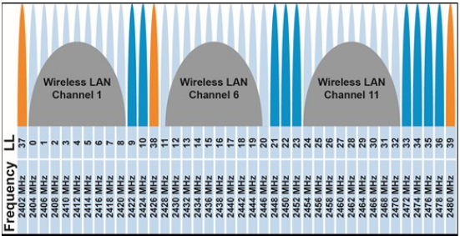
Physical Layer (PHY)
Dalam pengoperasiannya BLE menggunakan ISM Band 2,4Ghz dengan jumlah saluran RF 40. Pada saluran ini memiliki frekuensi sendiri yaitu 2MHz (center-to-center).
Terdapat 3 Primary Advertising Channels, dan 37 channel untuk Secondary Advertisements dan untuk transfer data
Menggunakan adaptive frequency jopping (AFH) guna menghindari saluran dengan kekuatan sinyal yang buruk atau tingkat kesalahan yang tinggi. Contoh 0-8, 11-20, dan 24-32.
Kecepatan transfer data Bluetooth® LE adalah 1Mbps, Bluetooth® v5 2Mbps, 300 Kbps pada Bluetooth® v4.1 dan 800Kbps Bluetooth® v4.2 0-8, 11-20, dan 24-32.
Notes:
Phy merupakan layer yang bertanggung jawab pada penggunaan frekuensi radio dan kecepatan transamit dan penerimanya. ISM Band adalah bagian dari spektrum radio yang dicadangkan secara internasional untuk tujuan industri, ilmiah, dan medis (ISM), kecuali aplikasi dalam telekomunikasi
Saluran 0-8, 11-20, dan 24-32 terindikasi karena adanya gangguan dari sinyal WI-FI

